Slide 1

Hệ thống quản lý tiêm chủng vắc-xin
Môn học: Làm việc nhóm
Giáo viên hướng dẫn:Trần Thị Liên

Slide 2
I. Giới thiệu & mục đích

Slide 3
Giới thiệu thành viên
1. Đoàn Võ Nguyên (Nhóm Trưởng)-4451050225
2. Lê Tấn Kiệt- 4451050869
3. Nguyễn Hồng Phúc- 4451050278
4. Trịnh Huỳnh Bảo Ngân- 4451050215

Slide 4
Bảng phân công nhiệm vụ
Đoàn Võ Nguyên | Lê Tấn Kiệt | Nguyễn Hồng Phúc | Trình Huỳnh Bảo Ngân
Phân tích yêu cầu chức năng của quản lí | Phân tích yêu cầu chức năng quản lí | Phân tích yêu cầu chức năng của khách hàng | Phân tích yêu cầu chức năng của quản lí
Phân tích yêu cầu phi chức năng | Phân tích yêu cầu phi chức năng | Phân tích yêu cầu phi chức năng | Phân tích yêu cầu phi chức năng
Vẽ sơ đồ UC quản lí lịch tiêm, thống kê, | Vẽ sơ đồ UC quản lí vaccine | Vẽ sơ đồ UC khách hàng | Vẽ sơ đồ UC quản lí khách hàng
Vẽ giao diện | Hỗ trợ thiết kế | Hỗ trợ thiết kế | Hỗ trợ thiết kế
Vẽ sơ đồ activity:quản lí lịch tiêm, quản lí vaccine, đặt lịch tiêm chủng, thống kê( hang tồn, lịch tiêm, doanh thu) | Vẽ sơ đồ activity:tìm kiếm vaccine, lọc vaccine theo mục | Vẽ sơ đồ activity:đăng kí khách hang, xem thông tin cá nhân | Vẽ sơ đồ activity: quản lí khách hàng
Testcase: Đặt lịch tiêm chủng, thống kê | Testcase: Tìm kiếm vaccine, thêm vaccine, xoá vaccine, cập nhật vaccine | Testcase: Đăng kí tài khoản, đăng nhập, | Testcase: thêm ,sửa ,xoá khách hàng

Slide 5
Mục đích
Hệ thống giúp khách hàng dễ dàng tìm kiếm,
tra cứu thông tin các loại vaccine và
đăng kí tiêm thông qua trang app.
Giúp người quản trị dễ dàng quản lý các sản
phẩm có trong hệ thống cũng như lịch
tiêm mà khách hàng đã đặt, thống kê lịch tiêm,
sản phẩm và doanh thu.

Slide 6

II.Yêu cầu
1. Yêu cầu hệ thống
2. Yêu cầu người dùng

Slide 7
1.1 Yêu cầu hệ thống Khách hàng
01
02
Đăng kí tài khoản
05
Lọc vaccine theo mục
Xem thông tin cá nhân
Đổi mật khẩu
Tìm kiếm vaccine theo tên bệnh
06
Xem lịch đã đặt
03
Xem thông tin vaccine
07
Thanh toán
04
Đặt lịch tiêm
Thêm, xoá, cập nhật

Slide 8
1.2Yêu cầu hệ thống Người quản trị
01
02
Đăng nhập cho quản trị
05
Thống kê vaccine, lịch tiêm, doanh thu
Xem thông tin cá nhân
Đổi mật khẩu
Quản lý vaccine
Hiển thị thêm, sửa và xoá
Tìm kiếm vaccine theo danh mục
03
Quản lý đơn đăng kí tiêm
Hiển thị danh sách đơn đăng kí
Cập nhật đơn đăng kí
04
Quản lí khách hàng

Slide 9

Yêu cầu người dùng
Người dùng của hệ thống bao gồm:
Khách hàng: Người lớn và trẻ em
Người quản trị
Khách hàng có kiến thức cơ bản về việc sử dụng máy tính (trẻ em có thể nhờ người lớn).
Người quản trị có kiến thức về các module của hệ thống, an ninh mạng và mạng máy tính, kiến thức về tiêm chủng.

Slide 10

III. Sơ đồ use case

Slide 11
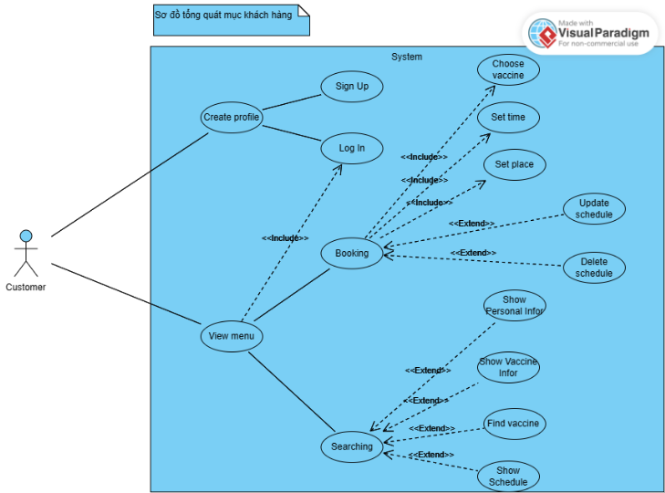
Use case khách hàng

Slide 12
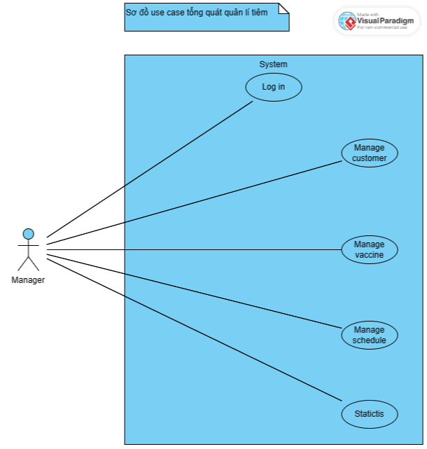
Use case tổng quát cho người quản trị

Slide 13
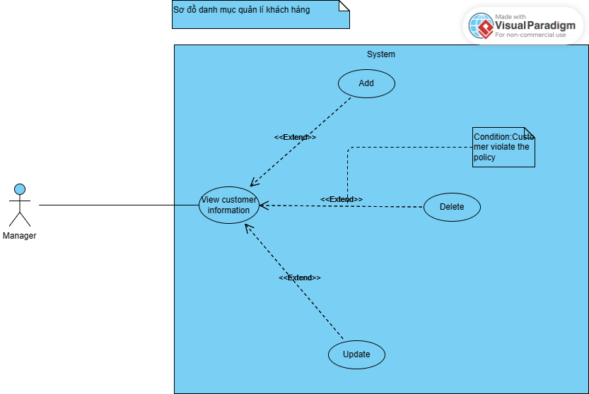
Use case quản lí khách hàng

Slide 14
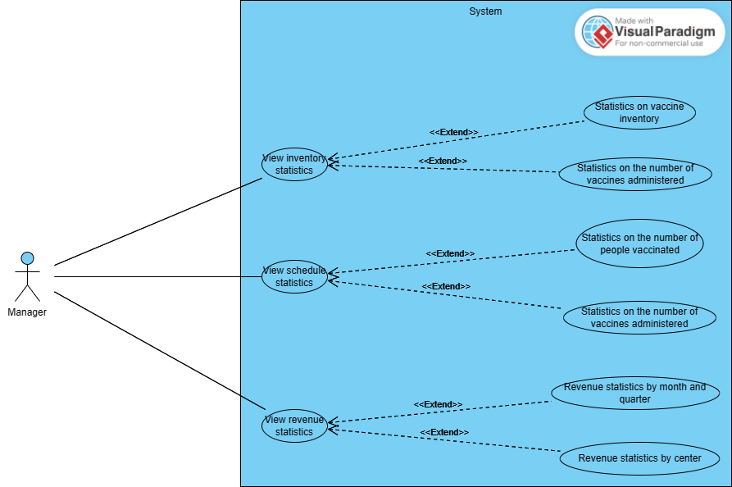
Use case thống kê

Slide 15
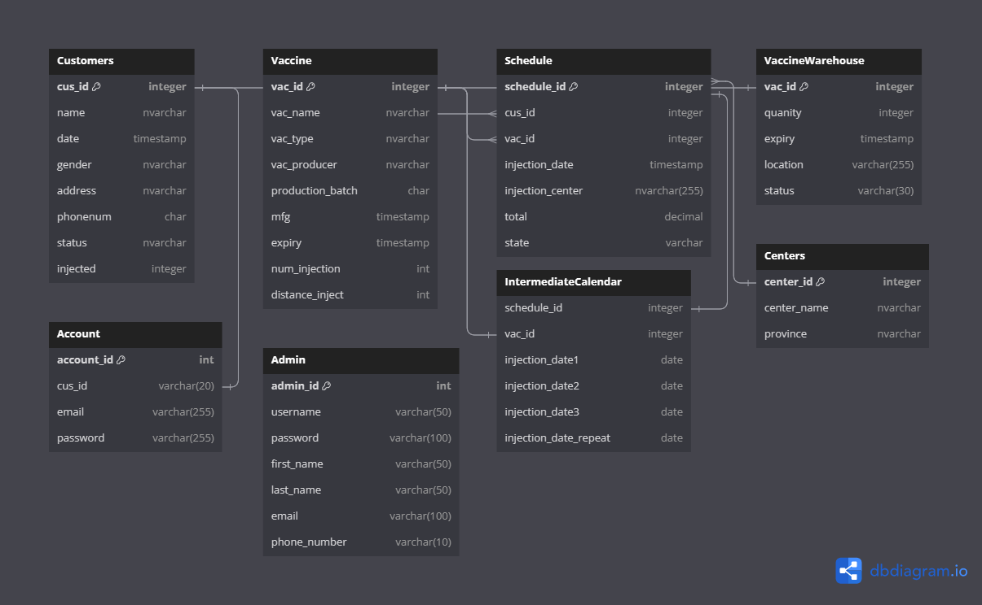
IV. Lược đồ cơ sở dữ liệu

Slide 16

V. Giao diện màn hình

Slide 17
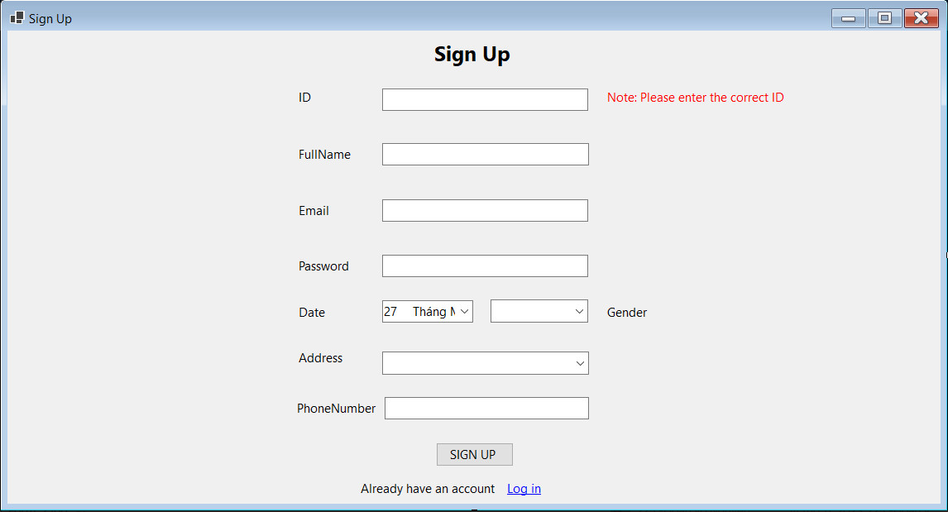
Khách hàng đăng kí tài khoản

Slide 18
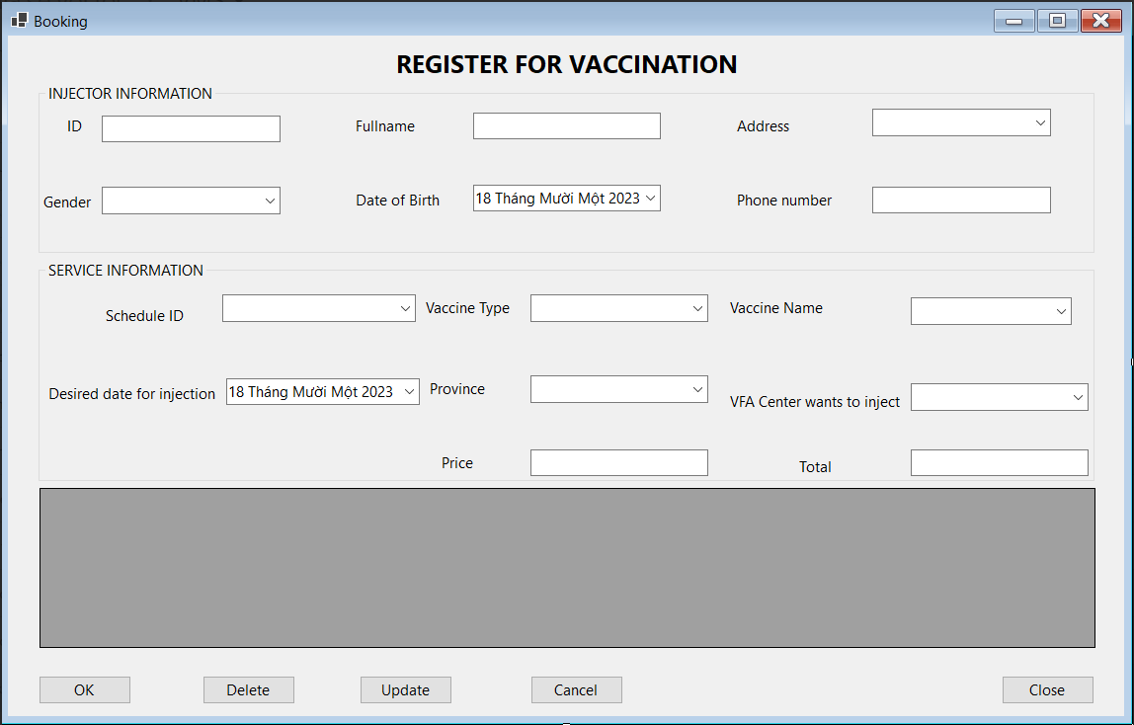
Khách hàng đặt lịch tiêm chủng

Slide 19
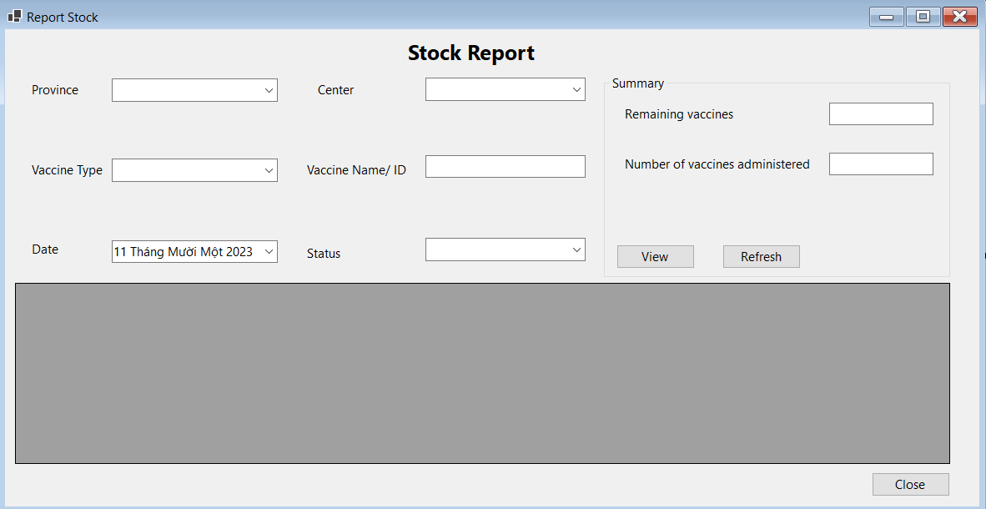
Thống kê doanh thu

Slide 20
VI. Sơ đồ activity

Slide 21
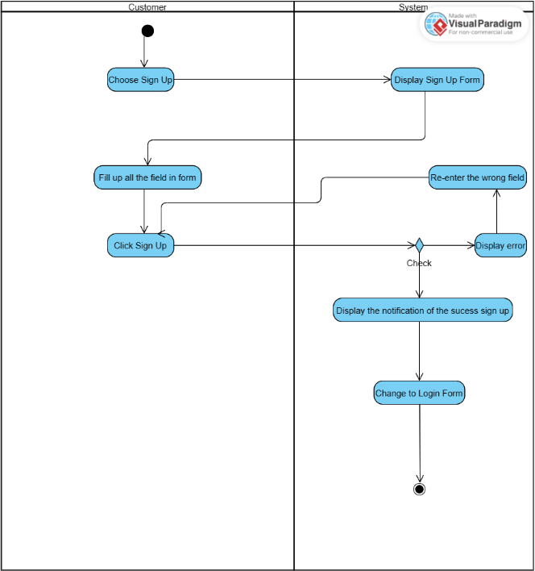
Sơ đồ activity khách hàng đăng kí tài khoản

Slide 22
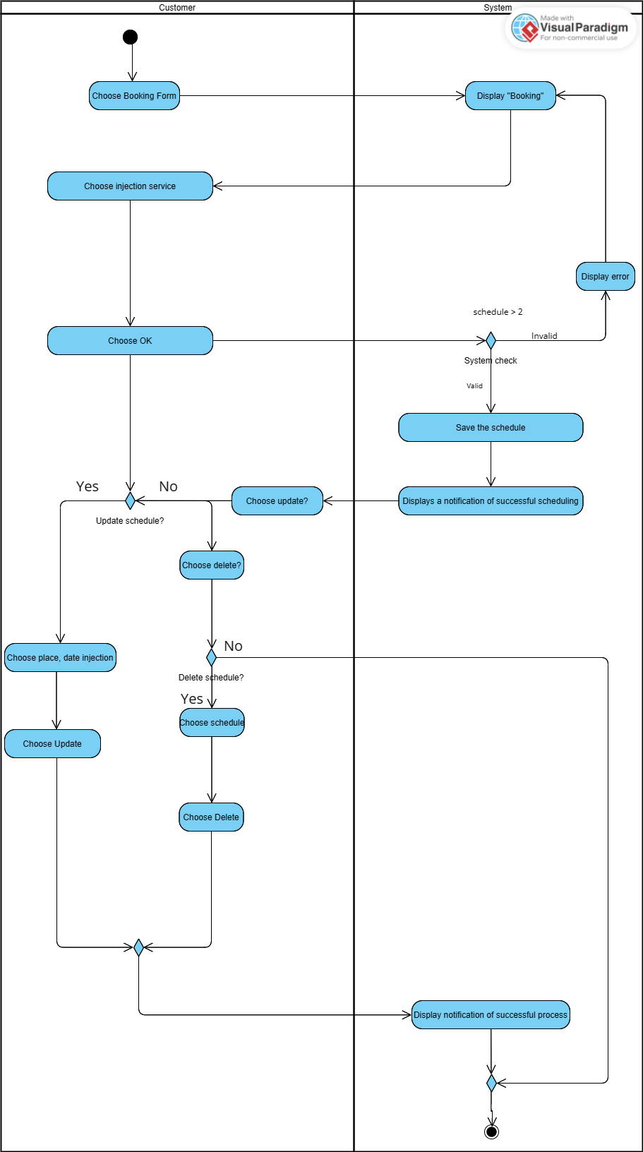
Sơ đồ activity khách hàng đặt lịch tiêm chủng

Slide 23
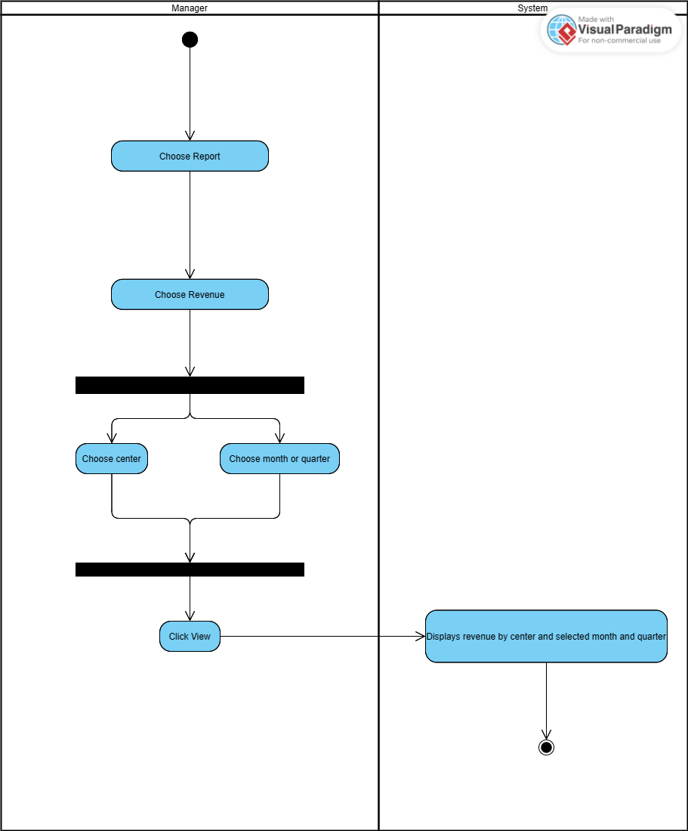
Sơ đồ activity thống kê doanh thu

Slide 24

VII. Testcase

Slide 25
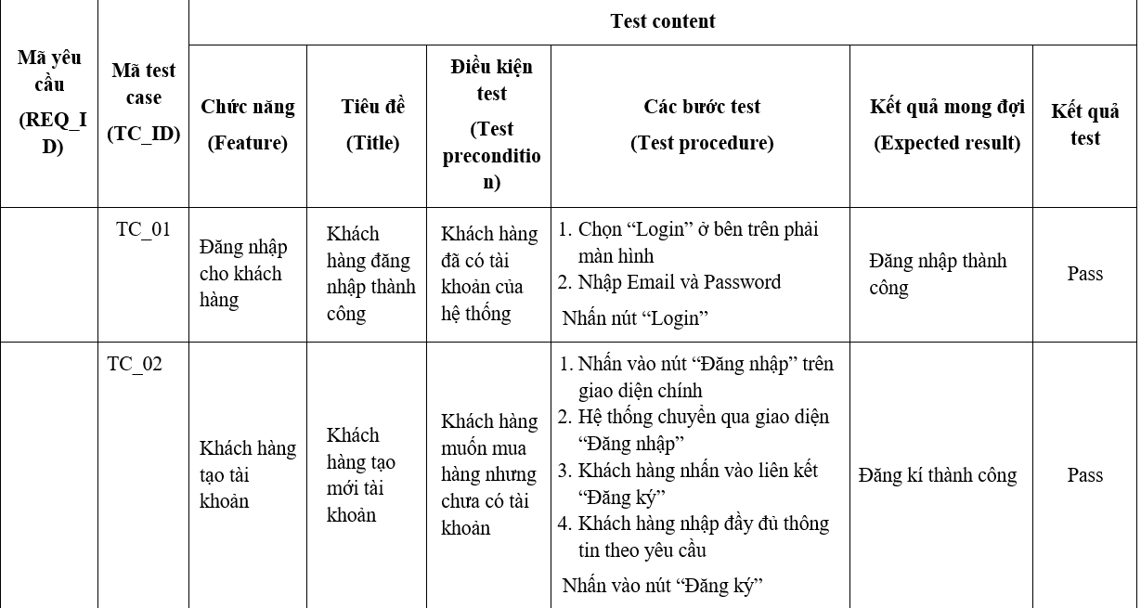
Testcase khách hàng

Slide 26
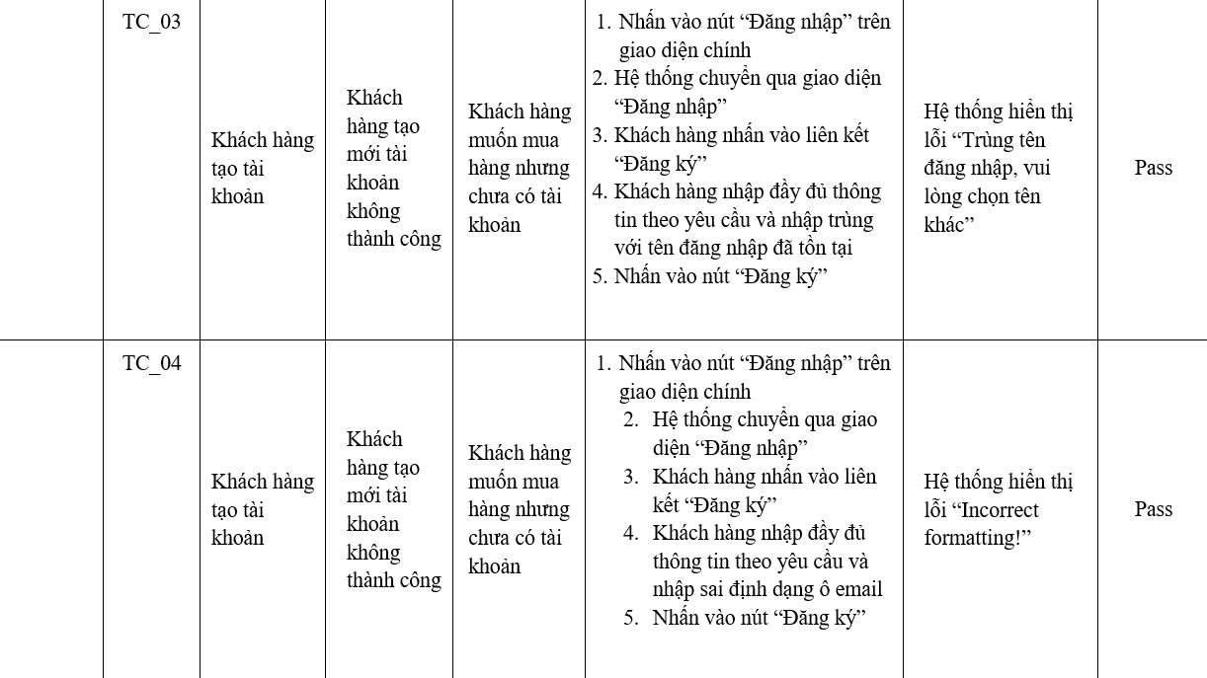

Slide 27
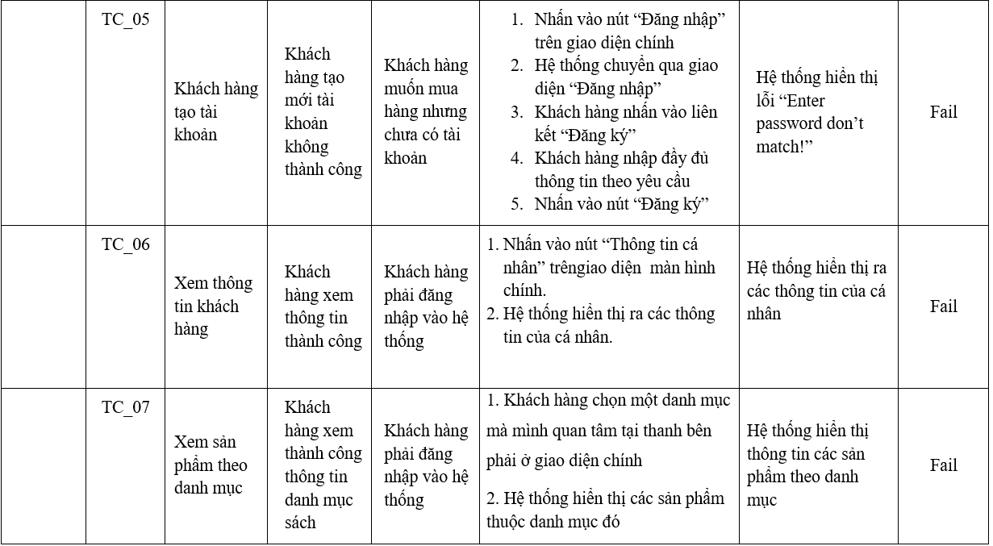

Slide 28
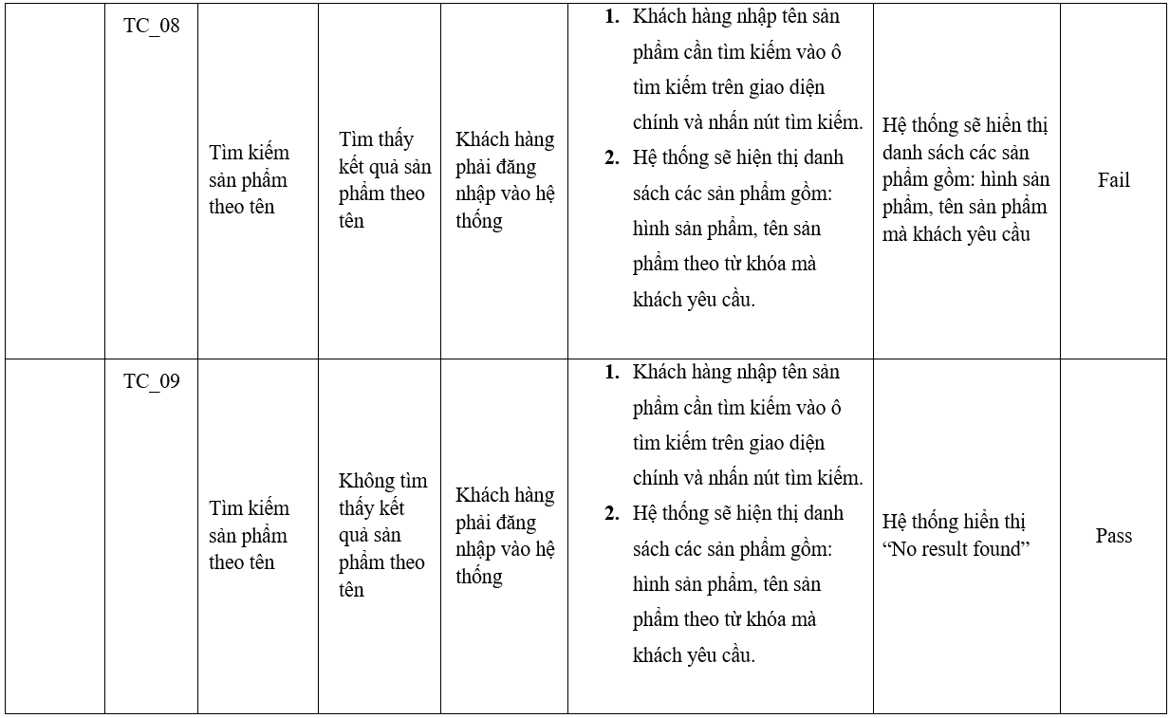

Slide 29
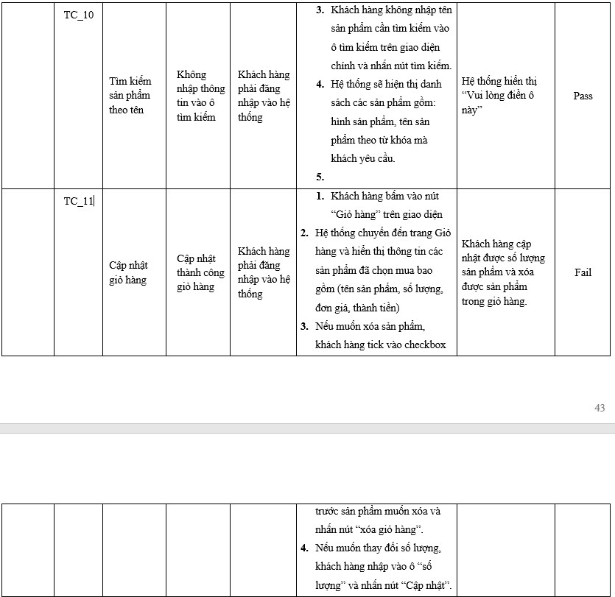

Slide 30
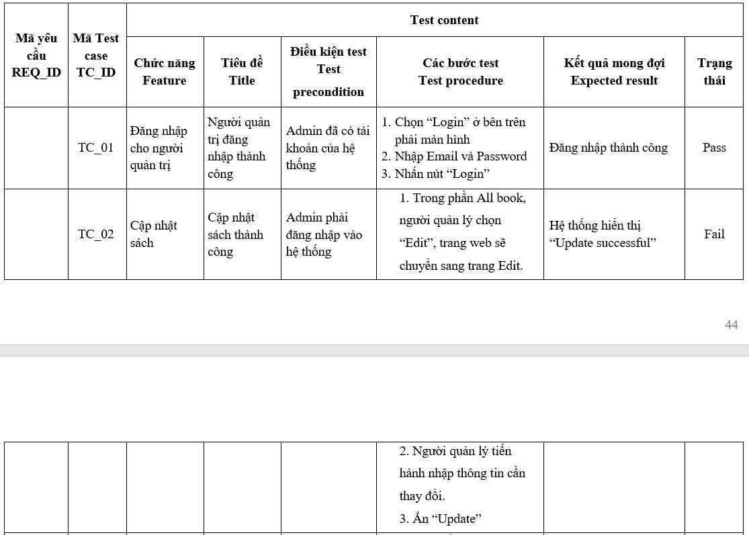
Testcase người quản trị

Slide 31
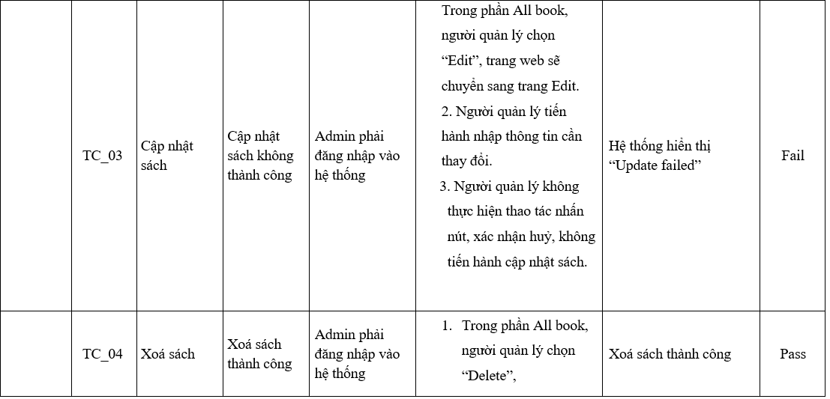

Slide 32
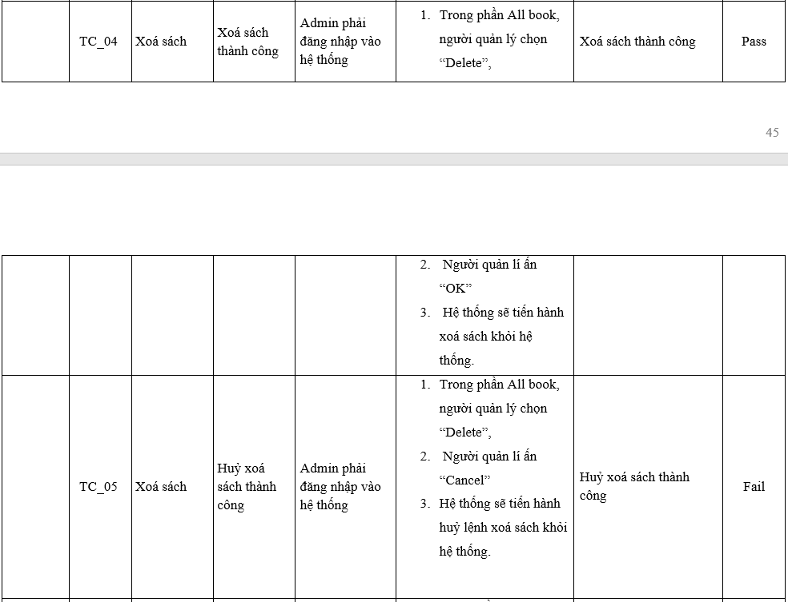

Slide 33
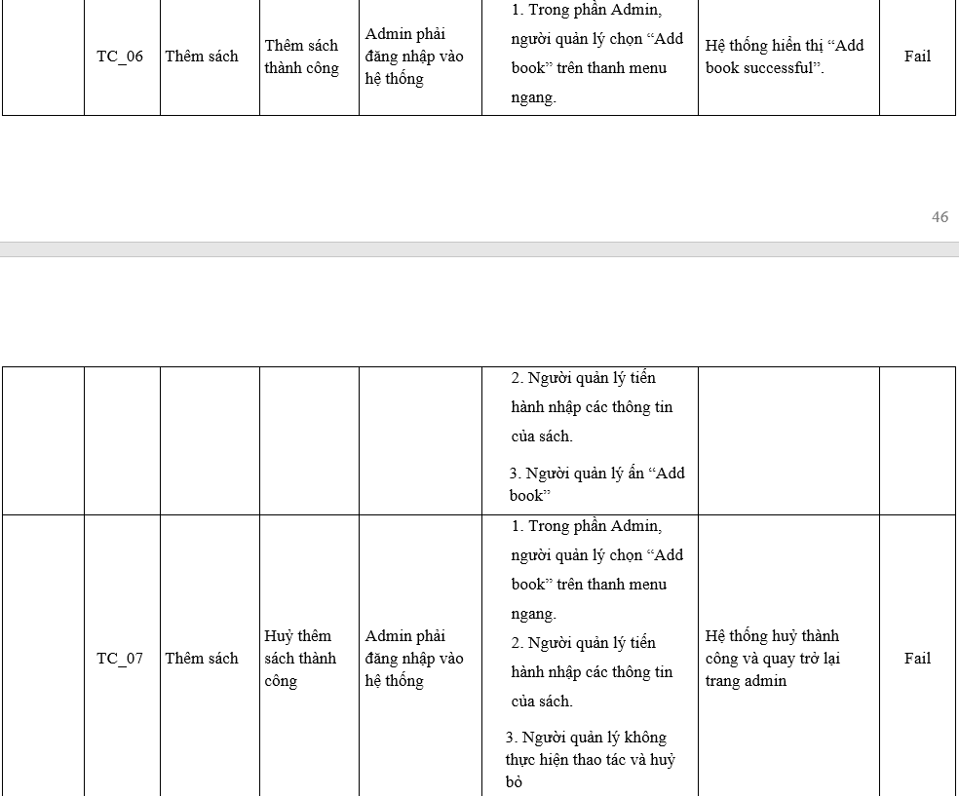

Slide 34
VI. Tổng kết

Slide 35
Hạn chế và khắc phục
Hạn chế
Khắc phục
Hệ thống vẫn chưa bao quát hết các chức năng và vẫn còn thiếu sót, chưa đáp ứng với tình hình tiêm chủng thực tế và khả năng mở rộng.
Nhóm cố gắng bổ sung các chức năng còn thiếu và hoàn thiện những chức năng cơ bản cũng như nâng cao cần có của một ứng dụng tiêm chủng.

Slide 36
Những giá trị đạt được
Những kiến thức cơ bản để phát triển một ứng dụng đến người dùng
Khả năng lên kế hoạch và quản lý thời gian
Kỹ năng làm việc nhóm và phân chia công việc
Học được cách phát triển ứng dụng phù hợp và thân thiện với người dùng

Slide 37

Lời cảm ơn
Xin chân thành cảm ơn cô và các bạn đã quan tâm và chú ý lắng nghe phần trình bày của nhóm mình.

